Slide 1
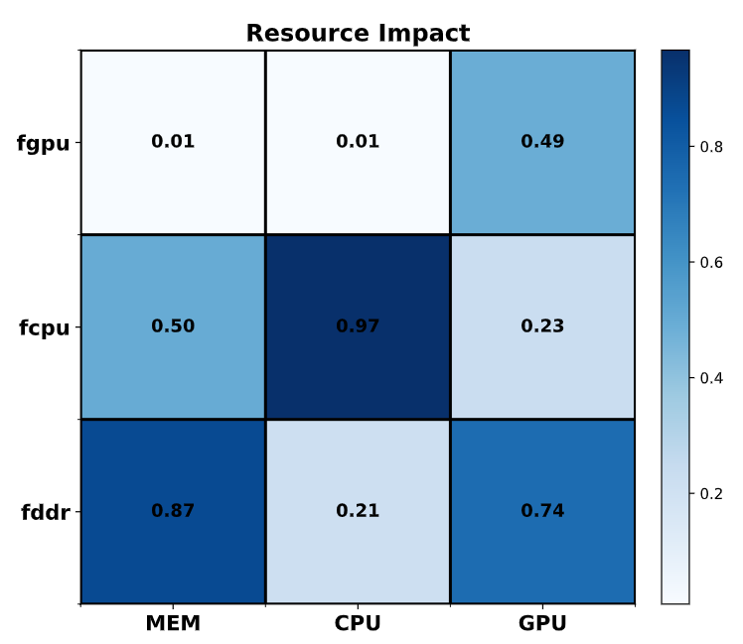
研究内容
资源交互影响
jetson tx2 nx上测试得到的RI矩阵
Notes:
首先，我们参考crave这篇论文，就是之前鲍师弟介绍过的一篇论文，在负载向量的表示中额外考虑了资源交互影响。
考虑资源交互的核心就是这个3*3的资源影响矩阵，竖着代表gpu，cpu，ddr的频率，横着的代表内存、cpu，gpu的性能。比如第一行第一列这个0.01，它的值代表gpu频率和内存性能的相关系数。值越接近1，表示相关性越强。我们按照crave中描述的方法，在jetson上复现了这个矩阵。根据crave的描述，这个矩阵主要和设备有关。

Slide 2
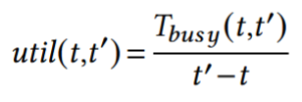
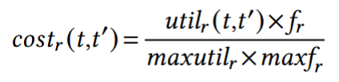
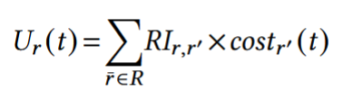
研究内容
资源交互影响
根据资源利用率来确定主导资源
不采用利用率，取用归一化指标
考虑资源间的交互影响，根据效用来确定主导资源
Notes:
一般的确定主导资源的方法是根据资源利用率，哪一个大就认为哪一个是主导资源。但是仅凭利用率没法展示出总体的表现，比如1ghz下的50%利用率需要的算力显然大于0.5ghz下的50%利用率，但是它们的利用率是相同的。
所以crave首先取用了一个归一化指标，令利用率*当前频率/最大利用率*最大频率，这样任何频率下的任何利用率都可以进行一个比较；
然后他通过之前计算的RI矩阵的值和资源地cost，来计算资源的效用值，在确定主导资源的过程中考虑资源间的交互影响。
比如说，在计算gpu的效用时，综合考虑它对cpu、gpu、ddr三者产生的影响。

Slide 3
研究内容
资源交互影响
优化负载的向量化表示
… | uti_cpu | uti_gpu | uti_bw | …
… | U_cpu | U_gpu | U_mem | …
Notes:
因此，我们考虑用CPU、GPU、内存的效用来替代利用率，这样能考虑资源间的耦合关系，在负载向量匹配时能更准确。

Slide 4
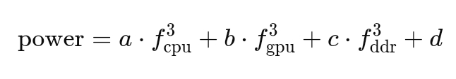
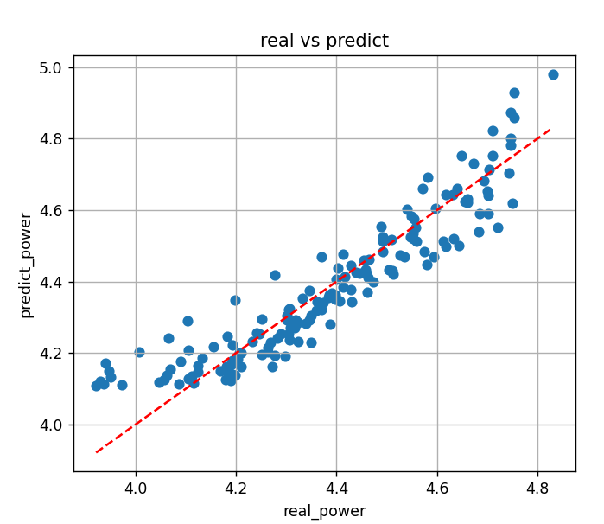
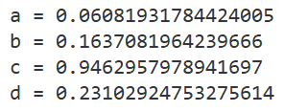

研究内容
功耗模型验证
Notes:
然后通过调研和一些理论分析，我们初步得到了功耗模型，认为它和三个频点符合上面这个式子，具体的理论分析等会让鲍师弟来介绍，我主要是用jetson上的数据对他进行了一个验证。
拟合后的结果如下，这是a,b,c,d的值，下面这部分是一些判定拟合效果的指标，比如说平均相对误差只有1.43，R^2达到了0.86，总体效果还是比较好的，然后右侧是一个可视化呈现，纵坐标代表预测的功耗值，横坐标代表真实的功耗值，红色直线是y=x，点离这个直线越近说明拟合效果越好。可以看到，总体来说点都均匀分布在这个直线附近。
平均相对误差：平均每次预测误差占真实值的1.43%
R^2：模型能解释 86.2% 的功耗变化趋势，属于良好拟合

Slide 5
当前进展
终端数据测试进展
跑通ptrace、deveco testing和deveco testing hypuim的操作流程
明确需要测试的负载场景
实现了部分负载的场景化测试脚本
Notes:
然后介绍一下我们进行终端数据测试的进展，首先我们跑通ptrace、deveco testing和deveco testing hypuim的操作流程；然后我们从路总在群里发的场景中选取了一些，明确了我们需要测试的负载场景；最后就是昨天我们实现了部分负载的场景化测试脚本，通过这个脚本模拟在终端上进行的一些操作。

Slide 6
当前问题
终端数据测试问题
是否需要windows上写脚本实现开启ptrace、导出功耗数据等操作
功耗数据存在负值，是要调节ptrace还是人为处理
终端上存在锁帧现象，可能影响实验结果
Notes:
最后就是我们在终端数据测试中遇到的一些问题向。第一点，就是我们测试时，操作ptrace这个功耗测试软件时，还是需要手动操作；第二点就是发现测得的功耗数据存在负值，不知道是要更改ptrace上的一些设置还是人为处理一下数据；第三点就是终端上存在锁帧现象，可能影响实验结果。比如说dy视频播放时，默认帧率上限就是30帧，假设一个极端情况，各种频点都调到最低，仍然可以满足30帧的资源需求，那我们后续调频得到的实验结果就是没有意义的。所以我们想要知道是否有什么方法能够解除这个限制或者避免出现这种问题。如果路总您们那边有什么成熟的方案或者经验，希望会后可以分享给我们。

Slide 7
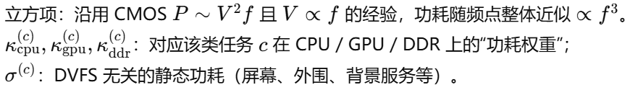
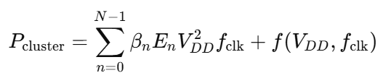
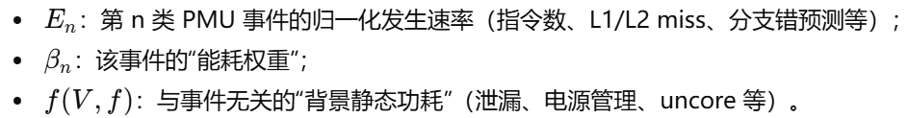

功耗模型
预设方案
DVFS 基本关系
预期功耗模型
CPU / GPU / DDR 联合调频
动态功耗：$P_{dyn}\text{≈}$αC$V^{2}$f，工艺曲线下通常有 𝑉∝𝑓 ⇒ $P_{dyn}$∝$f^{3}$。
频点每提高一档，功耗往往呈“立方级”上升，是所有功耗模型的物理基础
在若干 CPU/GPU/DDR 频点上采样功率与性能，使用三阶多项式拟合 𝑃(𝑓)
结构简单、易拟合，天然支持 CPU+GPU+DDR 三维联合调频
基本经验
CPU cluster 侧常写成
部分训练任务常写成

Slide 8


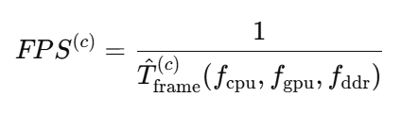



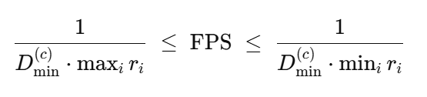


性能模型
预设方案
预期性能模型
推导过程
把“一帧时间”写成三个资源贡献的加权和
在固定应用 & 输入下，性能（单次计算）与频率近似成线性关系
我们把一次迭代拆成 CPU 段 + GPU 段+ DDR 段，每一段的时间都跟自己的频率成 1/f 反比，所以总时间就是这些“1/f 项”的加权和
$D_{min}^{(c)}$​：任务类型 𝑐在三路都打满频时测到的基准单帧时间
模型上下界
设
一帧时间为

